Slide 1
NIVEAU 1 · DEEL 2
Van eisen naar architectuur
Invloedsfactoren en kwaliteitsattributen — sluit bevinding B2
Ductus B.V. · voorbereiding CPSA-F

Slide 2
Terugblik deel 1
–
Architectuur = structuren + beslissingen + het middel om kwaliteit te realiseren
–
Vier vragen voor significantie; twee keer ja is genoeg
–
Elk systeem heeft een architectuur — de vraag is of iemand hem koos
–
Zeven bevindingen; vandaag sluiten we B2
Ductus B.V. · Softwarearchitectuur · Niveau 1, deel 2
2

Slide 3
“
Het systeem dient te beschikken over goede performance, hoge beschikbaarheid en een toekomstvaste opzet die aansluit bij de moderne standaarden in de markt.
Aanbesteding Mutatie 1.0, eis 4, 7 en 11.
Drie termen. Nul eisen.
Ductus B.V. · Softwarearchitectuur · Niveau 1, deel 2
3

Slide 4
Is 90 seconden “goede performance”?
Er was geen document dat die vraag beantwoordde.
Ductus B.V. · Softwarearchitectuur · Niveau 1, deel 2
4

Slide 5
Leerdoelen vandaag
–
Invloedsfactoren: eisen, randvoorwaarden, aannames, context
–
Waarom functionele eisen zelden de architectuur bepalen
–
ISO 25010 als checklist — en de beperkingen ervan
–
Het zesdelige kwaliteitsscenario
–
De kwaliteitsboom: prioriteren op belang én risico
–
Trade-offs expliciet maken
Ductus B.V. · Softwarearchitectuur · Niveau 1, deel 2
5

Slide 6
Invloedsfactoren
Wat vormt een architectuur?
Ductus B.V. · Softwarearchitectuur · Niveau 1, deel 2
6

Slide 7
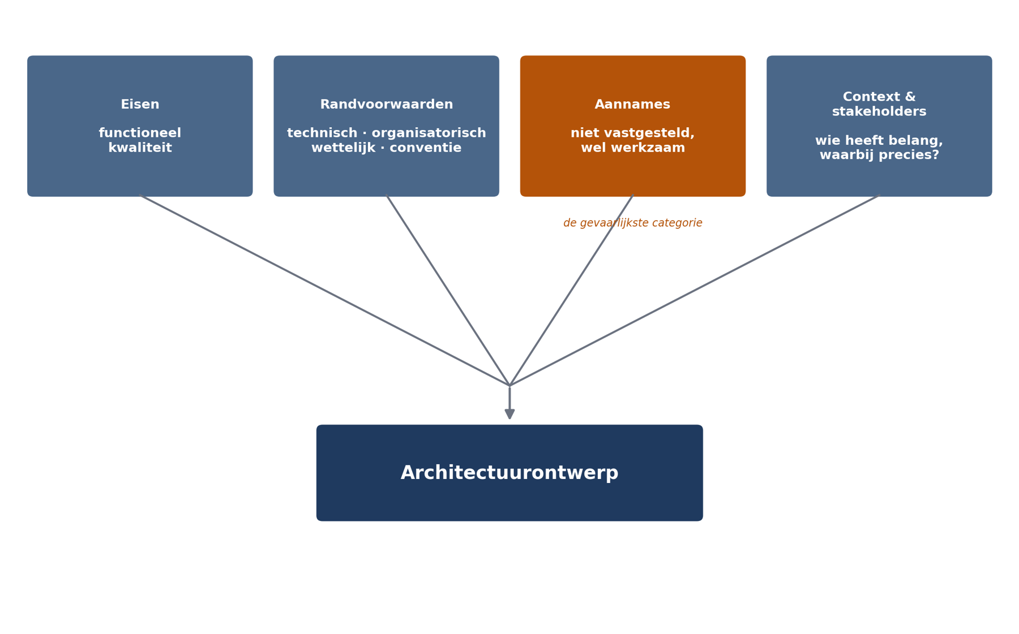
Vier categorieën invloedsfactoren
Eisen, randvoorwaarden, aannames en context als input op het architectuurontwerp.
Ductus B.V. · Softwarearchitectuur · Niveau 1, deel 2
7

Slide 8
Randvoorwaarden bij Meridiaan
–
Technisch — kernadministratie alleen via SOAP; niet te wijzigen deze periode
–
Organisatorisch — twee teams, geen groei; beheer 's nachts onbezet
–
Wettelijk — 7 jaar reconstrueerbaar, inclusief goedkeurder
–
Conventie — ontsluiting via de bestaande API-gateway
Ductus B.V. · Softwarearchitectuur · Niveau 1, deel 2
8

Slide 9
De gevaarlijkste categorie is de aanname.
Niet opgeschreven, dus niet getoetst, dus niet ontdekt.
Ductus B.V. · Softwarearchitectuur · Niveau 1, deel 2
9

Slide 10
De aanname die Mutatie 1.0 brak
–
Aangenomen: gegevens tot 24 uur oud volstaan
–
Nooit opgeschreven, nooit getoetst
–
Werkelijkheid: adreswijziging gevolgd door uitkeringsopdracht binnen hetzelfde dagdeel — ~400× per maand
–
Regel: elke aanname krijgt een eigenaar en een toetsmoment
Ductus B.V. · Softwarearchitectuur · Niveau 1, deel 2
10

Slide 11
Stakeholders — en wat zij bijdragen
Stakeholder | Draagt bij
Deelnemer | doorlooptijd, correctheid
Werkgever | batchcapaciteit, foutrapportage
Mutatiebehandelaar | bruikbaarheid, statusinzicht
Beheer | diagnosticeerbaarheid, geen nachtbezetting
Security | autorisatiemodel, functiescheiding
Compliance | audittrail, bewaartermijn
Pakketleverancier | max. 20 aanroepen/seconde
Ductus B.V. · Softwarearchitectuur · Niveau 1, deel 2
11

Slide 12
Met de pakketleverancier is nooit gesproken.
De limiet van 20 aanroepen per seconde bleek in maand veertien.
Ductus B.V. · Softwarearchitectuur · Niveau 1, deel 2
12

Slide 13
OPDRACHT 2.1
Eis, randvoorwaarde of aanname?
Vijftien uitspraken classificeren. Bij elke aanname: wie toetst hem, en wanneer?
Individueel, 15 minuten.
Ductus B.V. · Softwarearchitectuur · Niveau 1, deel 2
13

Slide 14
Functioneel versus kwaliteit
Ductus B.V. · Softwarearchitectuur · Niveau 1, deel 2
14

Slide 15
“Het systeem registreert een adreswijziging”
–
Monoliet? Kan.
–
Elf services? Kan.
–
Met of zonder bus? Beide.
–
Relationeel of gebeurtenissenlog? Beide.
–
De functionele eis discrimineert niet.
Ductus B.V. · Softwarearchitectuur · Niveau 1, deel 2
15

Slide 16
“Binnen 2 seconden bij 50 gelijktijdige gebruikers, koppelvlak max. 20/sec”
–
Sluit onmiddellijk elk ontwerp uit dat synchroon doorschrijft vóór bevestiging
–
De kwaliteitseis discrimineert wél.
Ductus B.V. · Softwarearchitectuur · Niveau 1, deel 2
16

Slide 17
Functionele eisen bepalen wát u bouwt.
Kwaliteitseisen en randvoorwaarden bepalen hóé.
Ductus B.V. · Softwarearchitectuur · Niveau 1, deel 2
17

Slide 18
Kwaliteitsattributen
ISO 25010 als checklist
Ductus B.V. · Softwarearchitectuur · Niveau 1, deel 2
18

Slide 19
Acht karakteristieken
 | Voor Mutatie 2.0
Functionele geschiktheid | correctheid ingangsdatums
Prestatie-efficiëntie | bevestiging, batchvenster
Compatibiliteit | koppelvlak, gateway
Bruikbaarheid | zelfbediening 70+
Betrouwbaarheid | doorwerken bij storing
Beveiliging | functiescheiding
Onderhoudbaarheid | nieuwe mutatiesoort
Overdraagbaarheid | beperkt relevant
Ductus B.V. · Softwarearchitectuur · Niveau 1, deel 2
19

Slide 20
Twee waarschuwingen
–
Het model zegt niets over prioriteit — acht doelen is geen architectuur maar een wensenlijst
–
De karakteristieken staan los in het model, niet in de werkelijkheid: ze bijten elkaar
–
Extra bij toezicht: behandel aantoonbaarheid als eigen categorie, anders verdwijnt hij
Ductus B.V. · Softwarearchitectuur · Niveau 1, deel 2
20

Slide 21
Het kwaliteitsscenario
Ductus B.V. · Softwarearchitectuur · Niveau 1, deel 2
21

Slide 22
Zes delen
Deel | Voorbeeld
Bron | deelnemer via zelfbedieningsportaal
Stimulus | dient adreswijziging in
Artefact | mutatieverwerking
Omgeving | spits, 50 gelijktijdige gebruikers
Respons | registreert en bevestigt
Responsmaat | 2 sec p95 / 5 sec p99,5
Ductus B.V. · Softwarearchitectuur · Niveau 1, deel 2
22

Slide 23
Wanneer is een scenario goed?
–
1. Meetbaar — ja/nee te beantwoorden
–
2. Realistisch — komt het voor, en hoe vaak?
–
3. Discriminerend — sluit het ontwerpen uit?
–
4. Toe te wijzen — wie toetst het, en wanneer?
Ductus B.V. · Softwarearchitectuur · Niveau 1, deel 2
23

Slide 24
Werk met percentielen, niet met gemiddelden.
In Mutatie 1.0 was het gemiddelde 6 seconden. Maandenlang geruststellend.
Ductus B.V. · Softwarearchitectuur · Niveau 1, deel 2
24

Slide 25
OPDRACHT 2.2
Van bijvoeglijk naamwoord naar scenario
Herschrijf eis 4, 7 en 11 als volledig scenario.
Per scenario: welk ontwerp sluit u ermee uit?
Duo's, 30 minuten. Eis 11 is bewust het lastigst.
Ductus B.V. · Softwarearchitectuur · Niveau 1, deel 2
25

Slide 26
De kwaliteitsboom
Ductus B.V. · Softwarearchitectuur · Niveau 1, deel 2
26

Slide 27
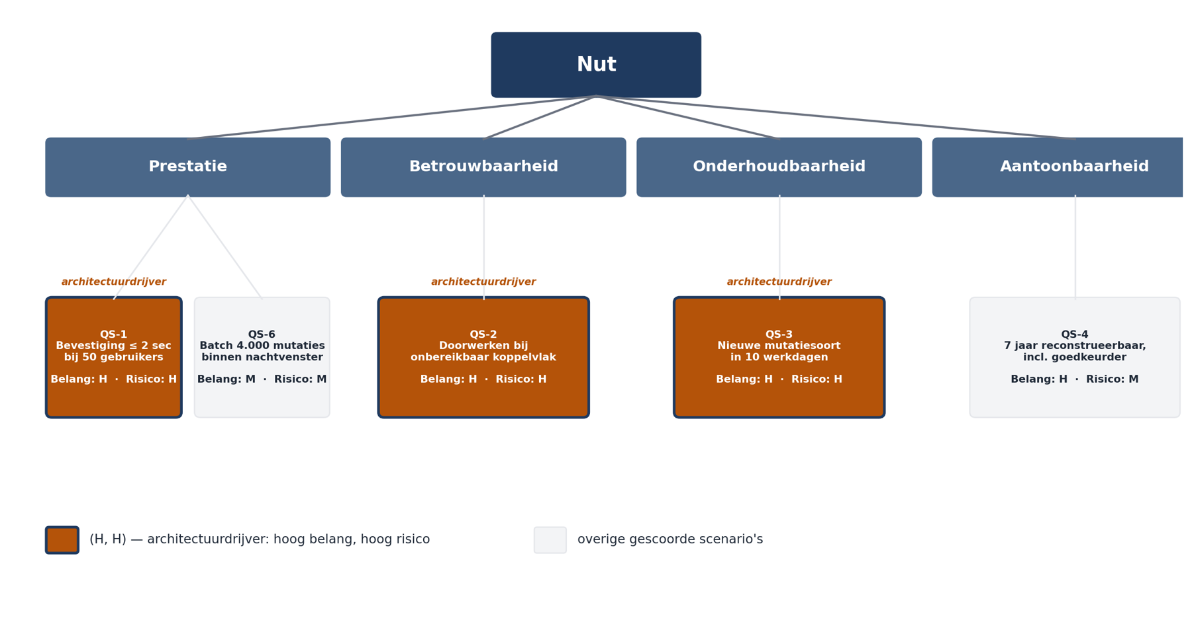
Kwaliteitsboom Mutatie 2.0
Vier takken met scenario's, gescoord op belang en risico; (H,H) gemarkeerd als architectuurdrijver.
Ductus B.V. · Softwarearchitectuur · Niveau 1, deel 2
27

Slide 28
Twee assen, vier kwadranten
–
(H, H) — uw architectuurdrijvers. Hier ontwerpt en meet u op
–
(H, L) — belangrijk, risicoloos: gewoon doen
–
(L, H) — het gevaarlijkste kwadrant: veel moeite voor wat niemand wil. Ga praten, niet ontwerpen
–
(L, L) — noteren en loslaten
Ductus B.V. · Softwarearchitectuur · Niveau 1, deel 2
28

Slide 29
OPDRACHT 2.4
Bouw en scoor de kwaliteitsboom
Groepen van vier, 40 minuten.
Presenteer: vier zwaarste drijvers + één onderbouwde schrapping.
Meer dan vijf drijvers? Dan hebt u niet geprioriteerd.
Ductus B.V. · Softwarearchitectuur · Niveau 1, deel 2
29

Slide 30
Trade-offs
Ductus B.V. · Softwarearchitectuur · Niveau 1, deel 2
30

Slide 31
Kwaliteitsattributen bijten elkaar
Conflict | In deze casus
Prestatie ↔ onderhoudbaarheid | leesmodel maakt QS-1 haalbaar, QS-3 duurder
Prestatie ↔ betrouwbaarheid | synchroon doorschrijven: veiliger, trager
Beveiliging ↔ bruikbaarheid | extra verificatie ↔ QS-5
Beschikbaarheid ↔ consistentie | QS-2 kiest beschikbaarheid
Aantoonbaarheid ↔ eenvoud | gebeurtenissen bewaren kost structuur
Ductus B.V. · Softwarearchitectuur · Niveau 1, deel 2
31

Slide 32
Een trade-off opschrijven — vier delen
–
1. Conflict — welke twee eisen, met scenariokenmerken
–
2. Keuze — welke eis krijgt voorrang, waar in het systeem
–
3. Prijs — wat wordt slechter, hoeveel
–
4. Grens — wanneer herzien we dit?
–
Punt 4 wordt bijna altijd overgeslagen en is het waardevolst
Ductus B.V. · Softwarearchitectuur · Niveau 1, deel 2
32

Slide 33
Terug naar B2 — en vooruit naar B5
–
Scenario's in de uitvraag hadden de cachekeuze zichtbaar gemaakt vóór sprint 4
–
QS-2 had de vraag naar de koppelvlaklimiet afgedwongen in maand één
–
Wat geen norm heeft, wordt niet gemeten — B5 is grotendeels een gevolg van B2
–
Goede scenario's garanderen geen goed ontwerp; wel dat een slecht ontwerp op tijd zichtbaar wordt
Ductus B.V. · Softwarearchitectuur · Niveau 1, deel 2
33

Slide 34
Huiswerk en vooruitblik
–
2.6 — twee scenario's voor uw eigen systeem, waarvan één die niet gehaald wordt
–
2.7 — capstonedossier: B2 invullen + uw vier drijvers vastleggen
–
Deel 3: ontwerpprincipes — koppeling, cohesie, information hiding. Sluit B3
Ductus B.V. · Softwarearchitectuur · Niveau 1, deel 2
34

